Slide 1


Slide 2
Разные взгляды на использование поощрений и наказаний в воспитании детей:
В наше время среди педагогов, психологов и родителей бытуют самые разные взгляды на воспитание детей. Ш. А. Амонашвили считает, что нужно поощрять, а наказывать не нужно совсем. А. С. Макаренко считал, что нужно чаще поощрять, а наказывать изредка, только если это необходимо. В свое время К. Д. Ушинский утверждал, что истинное воспитание – это воспитание без каких бы то ни было поощрений и наказаний вообще.
Вывод: Все они склоняются к тому, что если наказания и должны присутствовать, то в небольшом процентном соотношении.

Slide 3
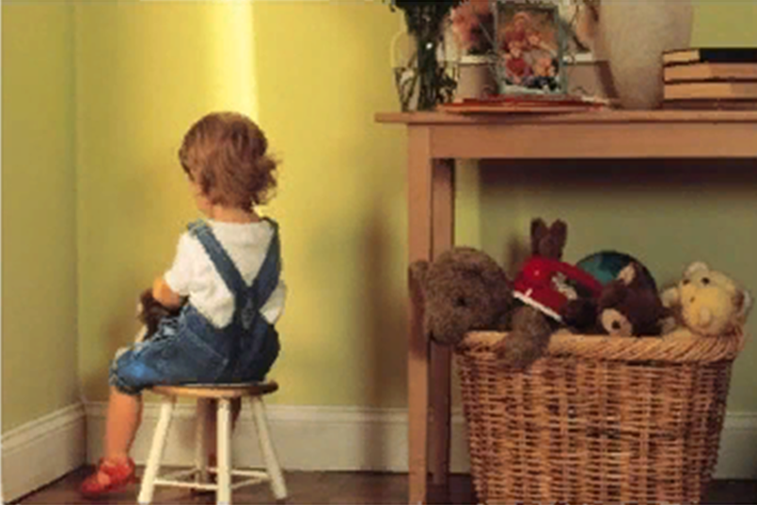
Наказание - это метод педагогического воздействия, который должен предупреждать нежелательные действия, тормозить их, останавливать негативные проявлений личности с помощью отрицательной оценки ее поступков, порождения чувства вины, раскаяния.
Формы наказания
Допустимые Недопустимые

Slide 4
Недопустимые наказания
В семье, в детском саду недопустимы угнетающие человеческое достоинство наказания: обидные клички, грубые слова, стояние в углу. Категорически недопустимы запрещенные в нашей стране телесные наказания, которые озлобляют ребенка, заставляют его лгать, скрытничать, хитрить, воспитывают трусливость.
Наказание не должно препятствовать соблюдение режима! Все, что может вредить нормальному физическому самочувствию и развитию детей, угрожает их безопасности и здоровью — нарушение режима, лишение обеда, сна, прогулки, ни в коем случае не должно использоваться как наказание.
Нельзя наказывать ребенка трудом. Превращая выполнение тех или иных обязанностей в наказание, можно вызвать неприязнь к труду, а это противоречит основным принципам воспитания. Напротив, любые трудовые поручения должны приносить детям радость, удовлетворение от затраченных усилий. Отстранение ребенка от выполнения трудовых поручений должно восприниматься им как наказание.
Недопустимо прибегать к подкупу и обману. Если дошкольника заставляют подчиниться требованиям старших, обещая за это дать лакомство или игрушку, то он может специально упрямиться, капризничать, чтобы выторговать желаемое. И уже совсем неразумно не выполнять обещаний: однажды обманувшись, малыш в дальнейшем будет ставить под сомнение любое распоряжение взрослых.

Slide 5
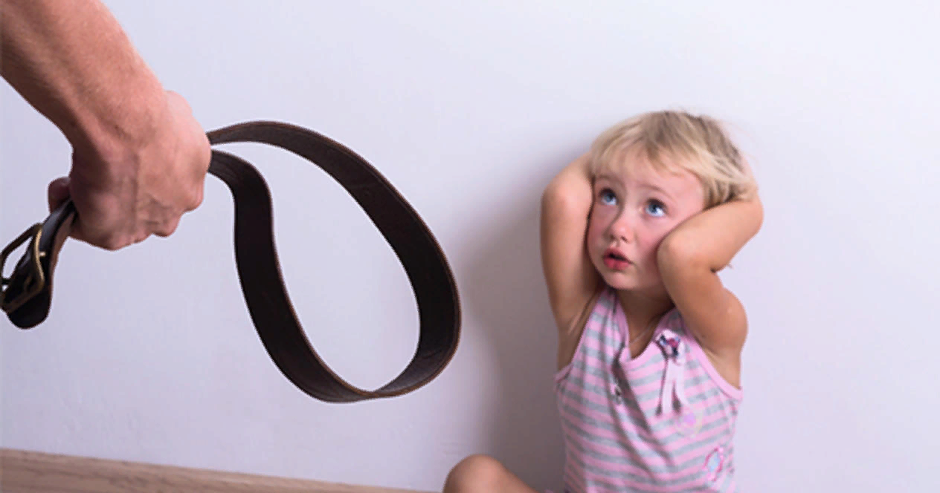
Аргументы против физических наказаний.
Дети с сильной нервной системой в результате физических наказаний вырастают грубыми, жестокими, лживыми;
дети со слабой нервной системой – боязливыми, вялыми, нерешительными, у них и у других возникает отчужденность в отношениях с родителями. Дети перестают уважать старших, считаться с ними, испытывают чувство мести, страха

Slide 6
Допустимые наказания
Когда мы говорим о допустимости наказаний, то имеем в виду педагогические способы воздействия — разъяснение, убеждение, разумная требовательность, положительный пример взрослого, сказкотерапия.
1.Ребенок должен быть информирован о том, за какие проступки последует наказание и в какой форме, чтобы у ребенка не было путаницы из-за непоследовательного поведения взрослых. Важно чтобы ребенок понимал, что наказание –это воспитание.
2.Ребенок может принимать участие в вопросах выбора вида наказания. Дети подчас бывают очень справедливы в поиске подходящего для себя наказания, чувствуя доверие которое оказали ему. Осуществляя выбор, они к тому же лучше запоминают, что может последовать за определенным поведением, и это повышает их ответственность. Ребенок чувствует что его мнение уважают, с ним считаются. Иначе это будет не воспитание , а наказание.
3.Наказывать можно за поступок, а не за чувства, которые сейчас чувствует ребенок
4. Наказание должно быть строго индивидуализировано. Для одного ребенка достаточно только взгляда, для другого – категорического требования, а третьему просто необходим запрет.
5 .Наказывать надо системно. Если вы сказали, что этого делать нельзя, то это делать нельзя ни сегодня, ни завтра, ни послезавтра. Если вы сегодня показали этот поступок, а завтра вы устали, не обратили на поступок ни какого внимания, то ребенок не понял вашего воспитания т.к действия были не системны.
6 Используйте наказание без угроз. Ребенок не желает убирать игрушки. И вы говорите, что сейчас соберете игрушки и выбросите их, то соберите и отнесите на чердак. Но если вы пугаете и не выполняете, то вы себя обесцениваете в лице ребенка.
7. В каждом последующем наказании не упоминайте о предыдущих грехах, это только закрепляет плохое поведение ребенка.
8. Иногда применяют так называемый метод естественных последствий, т. е. используют меры воздействия, вытекающие из самого поступка: насорил — убери, налил воду — вытри, сломал постройку - возведи новую. Это вызывает у ребенка осознанное отношение к своим действиям: не очень приятно, когда самому приходится расплачиваться за свое плохое поведение.

Slide 7
9. Сказкотерапия. Проще всего объяснить малышу про нормы поведения, на примере игры с правилами или сказки. Например, ваш ребёнок часто берёт без спроса чужие вещи, отнимает игрушки у сверстников. Никакие уговоры и объяснения не помогают — он всё равно продолжает своё негативное дело. В таком случае можно рассказать ему сказку, главный герой которой постоянно брал чужие вещи без спросу, и это привело к серьёзным неприятностям для него. Выход из сложной ситуации был найден только после того, как он изменился. Важно, чтобы малыш понимал, что счастливый конец настал только после того, как герой сказки избавился от своей зловредной привычки.
Сказкотерапия «Крокодильчик» (сказка для детей, проявляющих словесную агрессию).
Может, в море, может, в речке, может, в озере лесном жил Крокодильчик
Больше всего на свете он любил вкусно поесть. Мог и рыбку, мог и жабку, мог и птичку прожевать, потому что у Крокодильчика были крепкие, красивые и здоровые зубы. Но была у Крокодильчика плохая привычка, он часто ругался, говорил много злых и нехороших слов. Однажды Крокодильчик обидел доброго волшебника. Волшебник его заколдовал, и теперь после каждого плохого слова у Крокодильчика выпадал один зуб. Скоро у него совсем не осталось зубов, и он уже не мог вкусно поесть. Грустно стало Крокодильчику. Начал он расспрашивать обитателей водоема, почему у него выпали все зубы. Мудрый Бегемот объяснил ему причину. Крокодильчик все понял, извинился перед волшебником, и у него начали расти новые зубы. С того времени Крокодильчик бережет свои зубы. Он не только чистит их вовремя, но и, самое главное, не говорит плохих слов.
ПОМНИТЕ:
-Имейте мужество извиниться перед ребёнком, если наказали его незаслуженно.
-При любом наказании ребенок должен быть уверен, что его по-прежнему любят, и даже будучи наказанным, он не остается без родительской любви.

Slide 8
«Я-высказывания»
Одна из самых часто встречающихся жалоб, с которой обращаются родители к психологу «Ребенок меня не слышит» Конечно, причины поведения ребенка могут быть самыми разными, но почти всегда уместно попросить родителей начать использовать в своей речи так называемые «Я-ВЫСКАЗЫВАНИЯ».
Я-ВЫСКАЗЫВАНИЕ— способ выразить свою точку зрения на ситуацию, не провоцируя конфликта и не отталкивая ребенка от себя.
Я-высказывание противоположно так называемому «ты-высказыванию» (которые неприятны, унижают ребенка). Например, те фразы, которые мы так часто слышим от родителей, чаще всего являются «Ты-высказываниями»: «Когда уже ты закроешь рот, надоел уже!», «Ты вообще меня слышишь или нет?».
Пример :«Ты вечно разбрасываешь свои вещи»
ПЕРЕФРАЗИРУЕМ!
«Когда вокруг разбросаны вещи, я расстраиваюсь. Поэтому я предлагаю установить следующее правило».
«Когда я прихожу вечером домой и узнаю, что еще не сделаны уроки, мне становится грустно и тревожно, ведь я хотела провести с тобой время, а теперь придется ночью все доделывать».

Slide 9
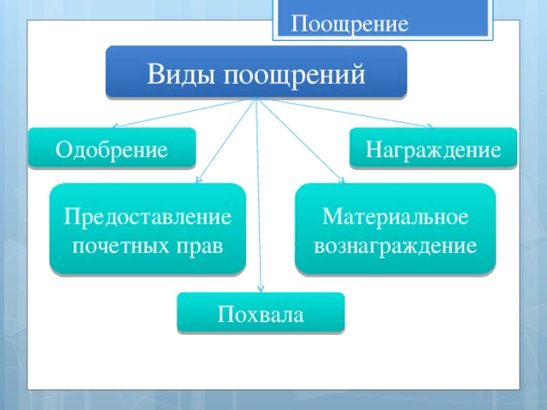
Поощрения

Slide 10
Как поощрять ребенка в семье
Как можно чаще одобрительно улыбайтесь своему ребенку.
Поощряйте ребёнка приветливыми взглядами, жестами: ребёнок будет рад, если мама коснётся его головы во время приготовления уроков, а папа обнимет и одобрительно пожмёт руку.
Когда хвалите ребенка, проговаривайте за что хвалите (ребенок полил цветы. Молодец! Звучит много, но к чему относится? Хвалите за совершение конкретных действий. «Я так довольна тобой, что ты полил цветы») Хвалите глядя в глаза.
Используйте выражения: «Ты прав», «Мы согласны с твоим мнением» - это формирует у ребёнка самоуважение, развивает самоанализ.
Формируйте в своей семье традиции поощрения: день рождения, Новый год, конец учебного года, 1 сентября, удачное выступление и т.д
Если ребенок поощряется деньгами, вы должны знать, каким образом он ими распорядится, обсудите это с ним.
Дарите ребёнку подарки, но при этом учите его их принимать. Не анализируйте стоимость подарков, их ценность. Учите детей понимать и ценить поощрения родителей.
При похвале будьте последовательны. Если мне это нравиться, то всегда должно нравится (сегодня сказали ребенку «Как ты хорошо бегаешь», а завтра хорошее настроение отсутствует и мы говорим ребенку «Прекрати бегать, что носишься»). Это двойное послание ребенку совершенно не понятно. Он не понимает, его поведение хорошее или плохое?
Не захваливайте ребенка. Часто мама (папа) говорит «Ты самая-красивая», «Ты лучше всех играешь в футбол». Хочу предостеречь от этих слов. Ваши слова для ребенка целая Вселенная. И вот девочка верит, что она самая красивая. Приходит в детский сад, а там она не одна такая красивая. И ребенок переживает разочарование т.к то, что сказала мама не совсем является правдой. Ребенок может задуматься, что мама меня любит, тоже правда не до конца. Или. Если я лучше всех играю в футбол, зачем мне что-то еще делать. В этой фразе есть «потолок». Поэтому в похвале должно быть зерно созидания, чтобы ребенок мог двигаться дальше.

Slide 11
Дети учатся тому, что они видят вокруг
Если ребенок живет в атмосфере страха, он учится бояться
Если ребенок окружен насмешками, он учится робеть
Если ребенок живет с чувством стыда, он учится чувствовать себя виноватым
Если ребенок чувствует поощрение, он учится быть уверенным в себе
Если ребенка хвалят, он учится быть благодарным
Если ребенок чувствует одобрение окружающих, он учится любить себя
Если ребенок живет с чувством безопасности, он учится верить в себя и в окружающих
Дороти Лоу Нолт

Slide 12


